Slide 2
শিক্ষক পরিচিতি
মো: জুয়েল আহমদ (সহকারি শিক্ষক)
তালিমপুর বাহারপুর ইয়াকুবিয়া দাখিল মাদ্রাসা
বড়লেখা, মৌলভীবাজার
মোবা: ০১৭১৭৪১৫৫৩৪
juwelbd260@gmail.com
১মি.

Slide 3
পাঠ পরিচিতি
বিষয়: ভূগোল
শ্রেনীঃদশম
অধ্যায় চার
তারিখ: ১২/০৪/২০২০ খ্রি.
সময়ঃ ৪০ মিনিট

Slide 4
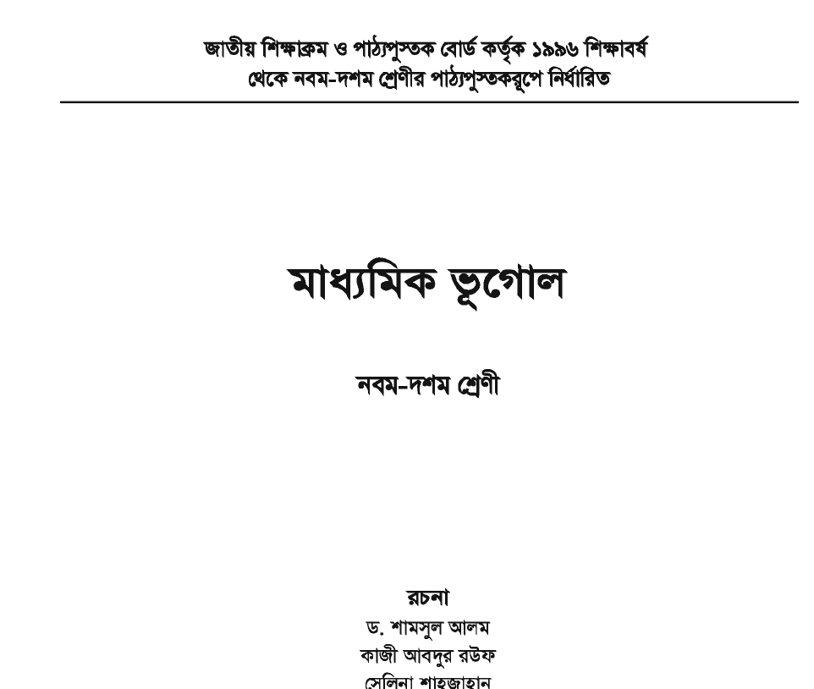

Slide 5
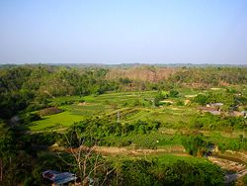
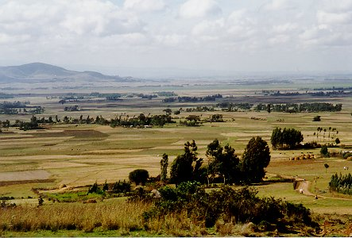

Slide 6
বাংলাদেশের ভূ প্রকৃতি

Slide 7
শিখনফল
এই পাঠ শেষে শিক্ষার্থীরা—
১)বাংলাদেশের ভূপ্রকৃতি ব্যাখ্যা করতে পারবে।
২) বাংলাদেশের মানচিত্র অংকন করে ভূপ্রকৃতি চিহ্নিত করতে পারবে।

Slide 8
বাংলাদেশের ভূ প্রকৃতি
বাংলাদেশ নদীর দেশ। বেশিরভাগ এলাকা সমতল হলেও এর কিছু অংশে সোপান এবং পাহাড় রয়েছে।
বাংলাদেশের ভূ প্রকৃতি কে ৩ ভাগে ভাগ করা হয়
পাহাড়িয়া অঞ্চল
সোপান অঞ্চল
সমতল

Slide 9
বাংলাদেশের ভূ প্রকৃতি
পাহাড়িয়া অঞ্চল
সোপান অঞ্চল
সমতল

Slide 10
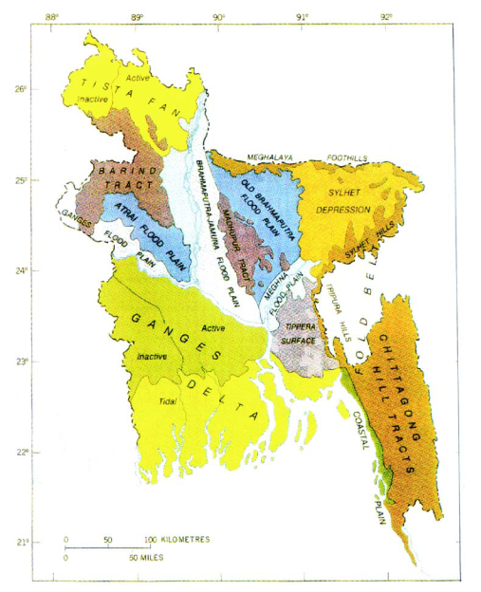
বাংলাদেশের ভূ প্রকৃতি
পাহাড়িয়া অঞ্চল
সোপান অঞ্চল
সমতল

Slide 11
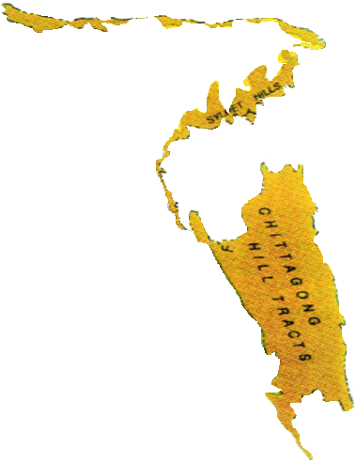
পাহাড়িয়া অঞ্চল

Slide 12
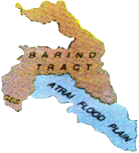
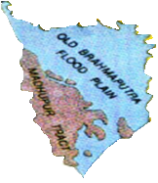
সোপান অঞ্চল

Slide 13
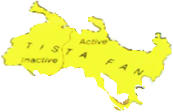
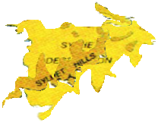
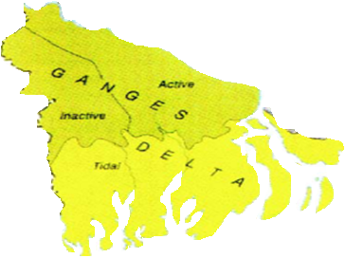
সমতল

Slide 14
পাহাড়িয়া অঞ্চল
বাংলাদেশের চট্রগ্রাম, পার্বত্য চট্রগ্রাম,সিলেট অঞ্চল পাহাড়িয়া অঞ্চল।ময়মনসিংহ ও সিলেট অঞ্চলে ছোট ছোট পাহাড়কে স্থানীয়ভাবে টিলা বলা হয়।

Slide 15
সোপান অঞ্চল
মধুপুর ও ভাওয়ালেরগড়,রাজশাহীর বরেন্দ্র অঞ্চল,
কুমিল্লার লালমাই এই অঞ্চলের অর্ন্তগত।

Slide 16
সমতল
পাহাড়িয়া অঞ্চল ও সোপান অঞ্চল ব্যতিত অন্যান্য সমগ্র বাংলাদেশ সমতল অঞ্চলের অর্ন্তভূক্ত।সমতল ভূমিতে প্রচুর ফসল ফলে।

Slide 17
মূল্যায়ন
১)বাংলাদেশের ভূপ্রকৃতিককে কয় ভাগে ভাগ করা
হয় ?
২)মধুপুরগড় কোথায় ?

Slide 18
References
1)Geography text book by NCTB(page no.129,131,133,134)
2)Image from internet.(http://maps.google.com/maps?hl=en&tab=il)

Slide 19
বাড়ির কাজ
বাংলাদেশের একটি পূর্ণপৃস্টা মানচিত্র অংকন করে এর বিভিন্ন অংশ চিহ্নিত কর।

Slide 20
সবাইকে ধন্যবাদ

